Slide 1
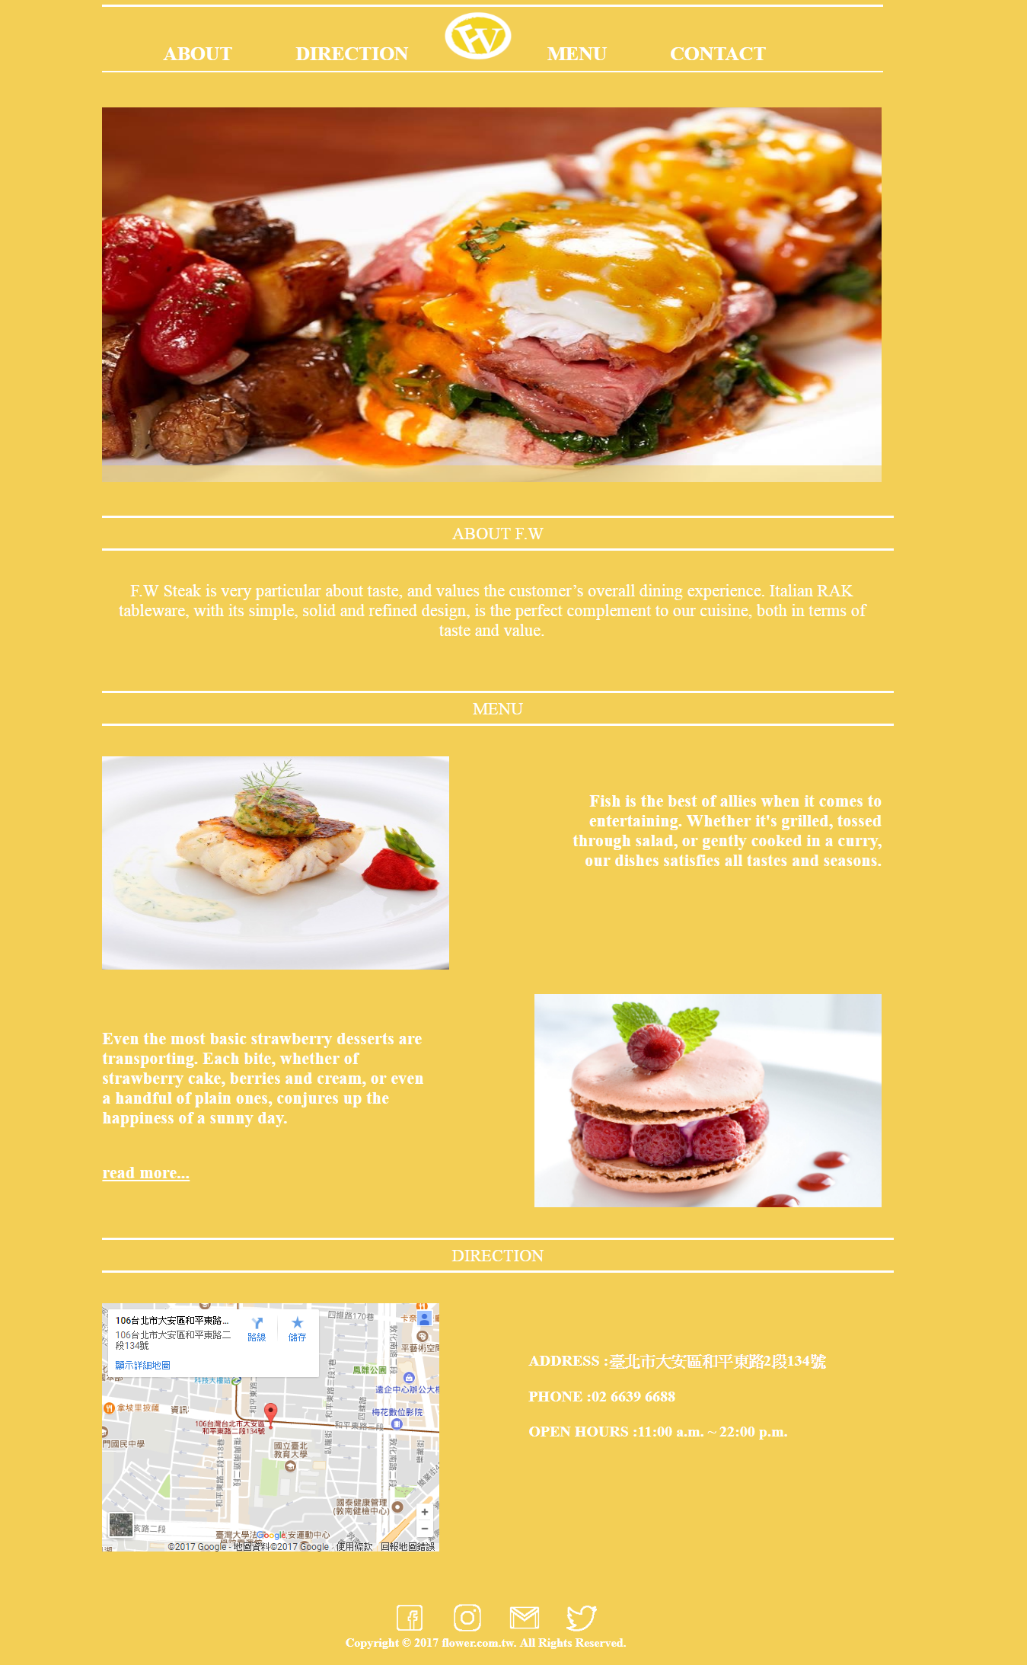
網站前端設計 第十二周作業
110519005 陳郁玟
110519036 傅紫恩

Slide 2


1.系統狀態能見度
問題:
點擊前點擊後顏色同樣為白色
使用者無法清楚知道有沒有點擊到此按鈕
改善方式:
點擊後的圖案顏色與原本不同
使用者即可知道自己點擊的是哪一個按鈕

Slide 3

2.使用者的操控自由
?
問題:
全部資訊顯示在整個頁面
使用者無法選擇自己喜好觀看的部分
改善方式:
增加一個搜尋的功能
使用者可以依照自己的偏好，像是喜歡吃的東西來瀏覽
顯示畫面也依照喜好來做優先排序

Slide 4

3.預防錯誤
問題:
使用者若是誤入不同的頁面
找不到地方回到首頁
使用起來會覺得十分不方便
改善方式:
增設一個回首頁的按鈕
這樣使用者就不用擔心點到別的地方去了
就算不小心點到
也能一鍵快速回到首頁

Slide 5
4.偵錯並從錯誤中恢復
Sorry, the page you asked for couldn’t be found .
Check out our help center, or head back to home.
問題:
若是網站在使用時出現錯誤
不會出現難以理解的代碼
而是清楚明瞭的指引使用者回歸正常頁面
改善方式:
只要出現錯誤就會出現畫面可以點選幫助或回到主頁

Slide 6
5.彈性和使用效率
問題:
瀏覽頁面的時候滑到很下面的時候，還要自己滑回去覺得很麻煩又浪費時間
改善方式:
增設一個回頂端的按鈕
這樣使用者在瀏覽頁面時能一鍵快速回到頂端

Slide 7
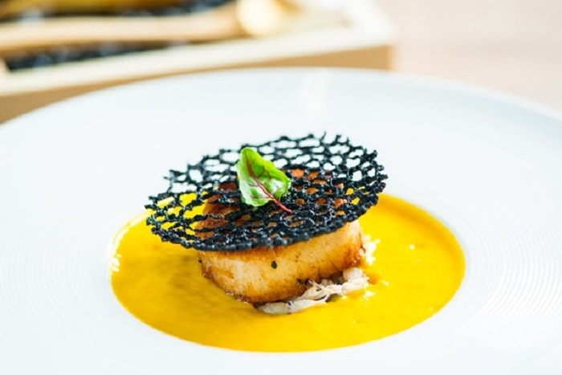
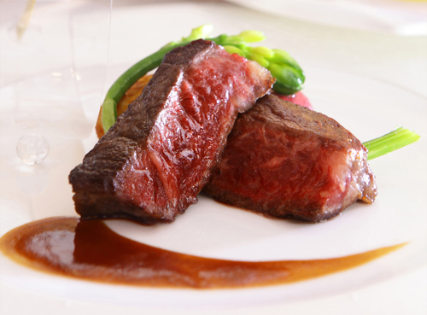
6.美觀與簡化設計
改善方式:
在主要頁面裡放重要菜色的圖片
並設計游標滑到照片會有文字浮現來簡介料理，點進去圖片更會有料理的詳細資訊，不但能讓顧客看到多元的料理，也可以清楚的了解餐廳。
問題:
網站上文字太多容易造成視覺疲乏，
也會讓人失去閱覽的興趣及增加閱讀難度

